Slide 1
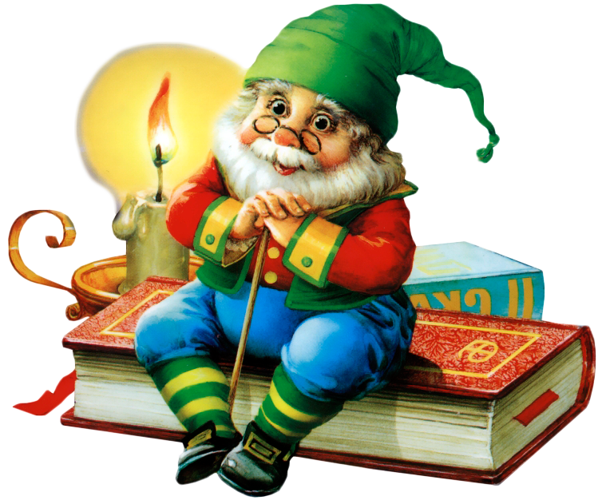
Девіз уроку:
Не просто слухати, а чути
Не просто дивитися, а бачити
Не просто відповідати, а міркувати
Дружно й плідно працювати.

Slide 2
Відгадайте, хто я
Я— клубочок не простий.
Я— клубочок чарівний.
Я тобі допоможу
І дорогу покажу.
Я від діда утік
І від баби утік.
Ти тепер за мною йди
І знання собі знайди.

Slide 3
Запитання - відповідь
Яку частину мови ми розпочали вивчати на минулому уроці?
Чи змінна ця частина мови?
На які питання вона відповідає?
Якої частини слова не мають прислівники?

Slide 4
Хвилинка каліграфії
Лі ів во ор уч
ліворуч праворуч
Праворуч від дороги тягнувся ліс, а ліворуч протікала річка.

Slide 5
ОДНОРІДНІ ДРУГОРЯДНІ ЧЛЕНИ РЕЧЕННЯ, ВИРАЖЕНІ ПРИСЛІВНИКАМИ
Підготувала Винничук Лілія Костянтинівна,
вчитель початкових класів КЗО “СЗШ №98” ДМР

Slide 6
Щогодини, щоденно, щотижня
Я допомагаю ближнім.
Вранці я по хліб зганяю,
Вдень в кімнаті підмітаю,
Ввечері я за газетами сходжу,
І залюбки з сестрою посиджу.
Знайдіть прислівники

Slide 7
с. 169
ПРАВИЛО

Slide 8
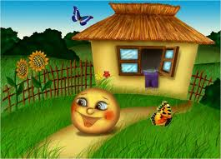
Вправа 333.
Прочитай висловлювання. Поясни, як ти їх розумієш.
Спиши. Підкресли в них прислівники.

Slide 9
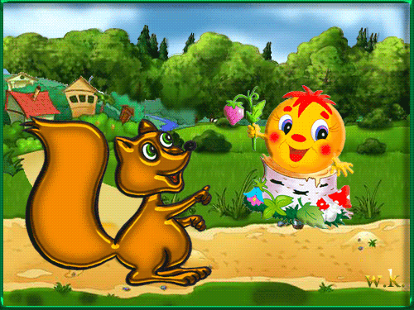
хвилинка відпочинку з лисичкою

Slide 10
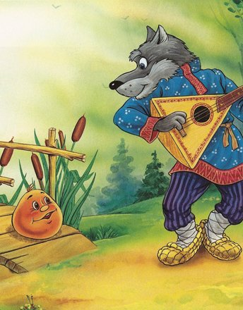
допоможіть вовчику
Настала весна. Задзюрчали струмочки.
Перешіптуються квіточки. Защебетали пташки.
Довідка: голосно, радісно, нарешті, ясно, весело, ніжно.

Slide 11
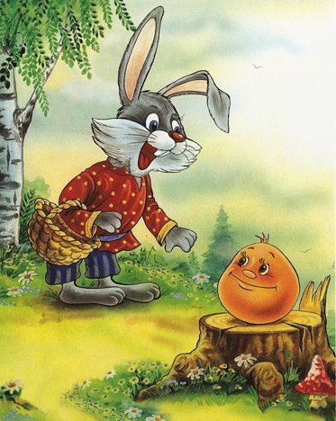
Допоможіть зайчику
Зайчик склав речення, та не розуміє, чи правильно:
Гілку сів зещебетав шпак і на весело
Що потрібно змінити у реченні?

Slide 12
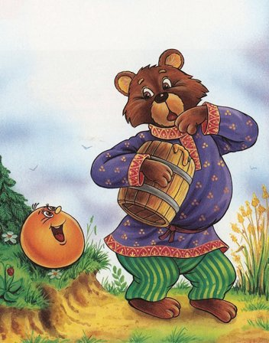
Дякуємо за роботу!

